Slide 1
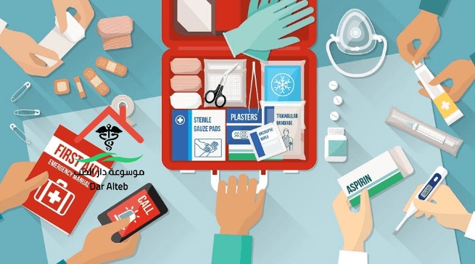

Slide 2
:حقيبة الإسعافات الأوليّة
تعتبر حقيبة الإسعافات الأولية من الأمور الضروريّة التي يجب اقتناؤها في المنزل والسيارة، فالكثير منا يتعرّض للإصابات وخصوصاً الأطفال، سواءً كانت الإصابات طفيفةً أم بالغة، في المنزل أو الشارع أو الرحلات أو النوادي، وقد تحتاج هذه الإصابات إلى معالجةٍ فوريّة، لذلك يجب توافر مثل هذه الحقيبة في كلّ منزل

Slide 3
الأدوات الطبّية
الشاشّ الطبّي: يُستخدم لربط مكان الإصابة بعد تطهيره.
القطن الطبّي: يُستخدم لتطهير مكان الإصابة، ومتوفّر منه بالصيدليات بالشّكل الكروّي لسهولة وسرعة استخدامه.
الأشرطة اللاصقة: تساعد على تثبيت الشاش والقطن، كما تُستخدم دبابيس مشبّكة لإحكام ربط الشاش.
لاصقٌ طبّي (بلاستر): يوجد بأحجامٍ مختلفة يُستخدم في حالات الجروح.
رباطٌ ضاغط: يستعمل عند إصابة الأيدي والأرجل بالانثناء.

Slide 4
مناديل مبلّلة بالكحول: تُستعمل لتطهير الجروح وتعقيمها قبل تغطيتها.
ممسحة الأذن: تستخدم لتنظيف المناطق التي يصعب الوصول إليها مثل الفمّ، أو وضع المراهم فيها.
الترمومتر الطبّي: لقياس درجة حرارة الجسم.
عدسةٌ مكبّرة: تساهم في تكبير الأشياء الصغيرة التي يصعب رؤيتها داخل الجلد.
ملقطٌ صغير: يستخدم لالتقاط الأشياء الصغيرة في الجلد.
مقصٌّ حاد: يستخدم لقطع الشاش وغيرها.
قفازّات طبيّة: تُستخدم في تطهير الجروح.

Slide 5
الأدوية والمسكّنات
مسكّنٌ للصداع، ونزلات البرد والكحّة، ومراهم وكبسولاتٍ مناسبة.
مخفّض حرارة.
مضادٌّ للإسهال والإمساك.
مضادٌّ للحموضة.
محفّز القيء: يستخدم في حالات التسمّم الغذائيّ.
مرهمٌ لتهدئة الجلد ضدّ لدغات الحشرات.
مرهم مضاد حيوي.
كريمٌ واقٍ من الشمس.
زجاجة مطهّر، وذلك لتطهير الأدوات المستعملة كالمقص والملقط.
كمّادات طبيعيّة كيميائيّة تستخدم عند الإصابة بالكدمات، كما أنّها تقلّل التورّم.

